Slide 1

Studi Kelayakan Bisnis
Diambil dari modul KWU UNY

Slide 2
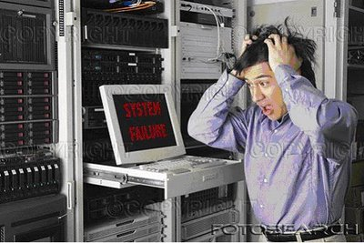
Kalau Anda gagal merencanakan bisnis, maka Anda merencanakan kegagalan untuk bisnis Anda

Slide 3

Rencanakan pekerjaan Anda dan kerjakan rencana Anda

Slide 4
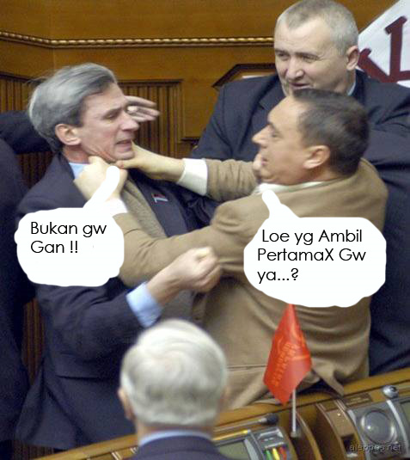
Lebih baik Anda berkelahi waktu membuat perencanaan bisnis daripada berkelahi waktu menjalankan bisnis

Slide 5
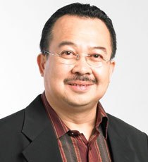
Gagalnya pengusaha diawal usaha karena tidak mampu merancang perencanaan bisnis yang baik. Begitu memasuki dunia bisnis, banyak hal tak terduga muncul dan tak tahu apa yang harus dilakukan.

Slide 6
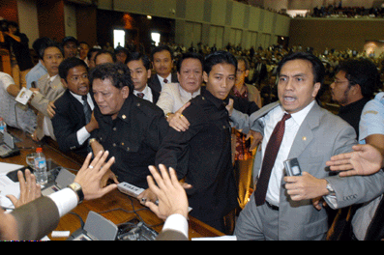
Study Kelayakan Bisnis?
Penelitian yang mendalam terhadap suatu ide bisnis tentang layak atau tidaknya ide tersebut untuk dilaksanakan.

Slide 7

TUJUAN PENYUSUNAN RENCANA BISNIS
Menghindari penanam modal yang sia-sia.
Melihat prospek usaha yg baik dimasa yang akan datang.
Sebagai alat kontrol atau kendali jalannya usaha.
Mengajukan pinjaman pada pihak ke 3

Slide 8

Gagalnya rencana usaha
Pasar tidak jelas.
Tujuan/sasaran tidak jelas.
Prioritas usaha tidak jelas.
Tidak menunjukan kompetensi.
Menunda langkah-langkah penting.
Takut resiko.

Slide 9
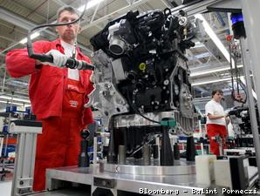
Kelayakannya Perencanaan Usaha:
  Kelayakan Teknis
  Kelayakan Operasional
  Kelayakan Ekonomi

Slide 10
Kelayakan Teknis & Operasional
Apakah secara teknis, bisnis bisa dijalankan?
Apakah teknologi sudah tersedia?
Apakah memiliki orang yang mampu mengoperasionalkan teknologi?

Slide 11
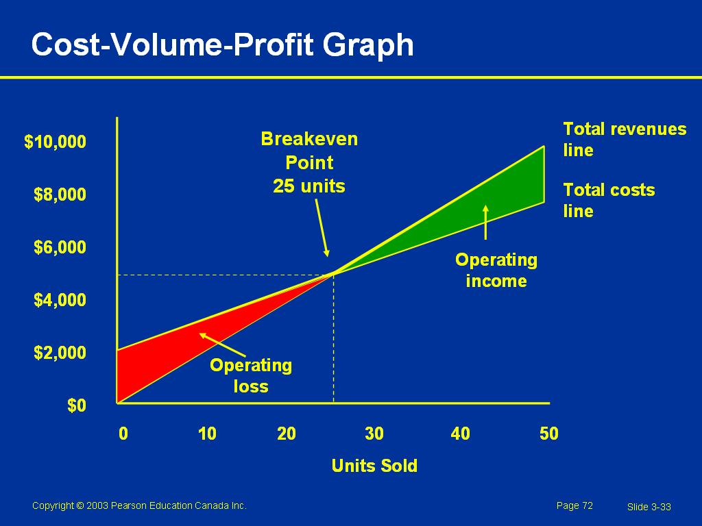
Kelayakan Ekonomi
Return on investment atau berapa lama biaya investasi akan kembali
Lebih bermanfaat melakukan investasi ke usaha ini atau di usaha yang lain?

Slide 12
PROSES DAN TAHAPAN RENCANA BISNIS/ STUDI KELAYAKAN
1. Penemuan Ide atau
perumusan Gagasan.
2. Memformulasikan
tujuan.
3. Tahapan Analisis.
4. Tahap Keputusan.

Slide 13
1. TAHAP PENEMUAN IDE
SUMBER-SUMBER IDE
Koran, majalah bisnis, internet, lingkungan dll.
Melihat keberhasilan orang lain.

Slide 14
2. TAHAP MEMFORMULASIKAN TUJUAN BISNIS
Tahap perumusan misi
dan visi melalui for-
mulasi tujuan bisnis:
Kontinuitas usaha.
Keuntungan usaha.

Slide 15


ASPEK ANALISIS KELAYAKAN BISNIS
Aspek legalitas/ manajemen.
Aspek pemasaran.
Aspek produksi/ operasi.
Aspek keuangan.

Slide 16
KERANGKA RENCANA USAHA
Judul Proposal
Pendahuluan/Latar belakang usaha
Struktur organisasi, manajemen, legalitas
Deskripsi Usaha, teknik produksi/operasi usaha, produk & jasa Yg dijual
Analisa pasar, strategi pemasaran, Branding, promosi dll
Anggaran & Proyeksi Keuangan

Slide 17
4. TAHAP KEPUTUSAN
GAGASAN USAHA
(BUSINESS IDEA)
Dievaluasi, dipelajari dan analisis maka, diambil keputusan dijalankan atau tidak usaha tersebut
Visi , Misi, Tujuan
ANALISIS/EVALUASI
1. Legalitas/mjn
2. Pasar
3. Produksi/operasi
4. Keuangan
5. Ekonomi
KEPUTUSAN
DILAKSANAKAN
TDK dilaksanakan

Slide 18
Point penting Dalam perencanaan bisnis
Pertama: memilih bidang usaha
a. Ada pasarnya
b. Kita senangi/Hoby
c. Skill & Sumberdaya

Slide 19
Dalam memilih bidang usaha perhatikan usaha – usaha yang:
Resiko kecil
Resiko sedang
Resiko tinggi

Slide 20
Estimasi (perkiraan) Pasar.
Dalam bisnis ada 3 model estimasi
Proyeksi
Prediksi
Intuisi

Slide 21
Keempat: kondisi lokal
Dalam perencanaan bisnis perlu dipahami tentang kondisi lokal yang menyangkut:
Sumber daya manusia
Bahan baku tersedia
Keadaan lokal yang spesifik (agama, adat, kepercayaan, budaya)

Slide 22
Aspek Pemasaran
Memperkirakan penjualan
Memilih teknik menjual
Membuat rencana penjualan
Menentukan harga
Rencana distribusi
Rencana promosi

Slide 23
Aspek Produksi
Faktor yang perlu diperhatikan:
Macam dan jumlah barang yang perlu diproduksi
Model produksi, berdasarkan pesanan atau perkiraan terjual
Produksi masal atau terbatas
Bahan baku dan peralatan yang digunakan

Slide 24
Kedelapan: Rencana Produksi
b. Ada 2 model produksi
produksi berdasarkan pesanan
Produksi berdasarkan perkiraan
c. Lebih murah memproduksi dalam jumlah banyak
d. Pembelian mesin/peralatan baru, harus dipikir matang

Slide 25
Kesembilan:
Rencana Keuangan dan Anggaran
Tujuan setiap usaha mendapatkan profit dengan menggunakan modal secara efisien. Maka dari itu perlu rencana penggunaan modal dan mengetahui bagaimana hasilnya.

Slide 26
Kelayakan Ekonomi
Pada suatu proyek yang besar biasanya lebih ditekankan pada kelayakan ekonomi karena umumnya berhubungan dengan biaya yang jumlahnya besar
Untuk menganalisa kelayakan ekonomi menggunalan analisa biaya / cost benefit analysis

Slide 27
Analisis Biaya
Tujuannya:
  Untuk memberikan gambaran kepada user apakah manfaatnya ‘lebih besar’ dibandingkan dengan biaya yang dikeluarkan.
Metode yang dipakai :
  Analisa Payback (Payback Period)
  Analiasa Net Present Value

Slide 28
Payback Period
Jangka waktu yang diperlukan untuk membayar kembali biaya investasi yang telah dikeluarkan
(dalam ribuan Rp)
Deskripsi | Th 1 | Th 2 | Th 3
Biaya Investasi | 20.000
Biaya Operasional | 5.000 | 5.000 | 5.000
Total Biaya | 25.000 | 5.000 | 5.000
Pendapatan | 10.000 | 17.000 | 11.500
Keuntungan Bersih | (15.000) | 12.000 | 6.500
Keuntungan Bersih (kumulatif) | (15.000) | ( 3.000) | 3.500

Slide 29
Proyek mampu membayar kembali investasi karena keuntungan bersih (kumulatif) pada tahun ke-3 telah mencapai nilai (positif) 3.500.
Dengan demikian waktu pelunasan investasi tercapai pada tahun ke-3. Tepatnya, jangka waktu pelunasan adalah:
2 + {6.500 – 3.500} / {6.500} = 2.45 th
~ 2 th + 5.5 bln
Kesimpulan:
Karena biaya investasi akan kembali dalam jangka waktu 2 tahun dan 5,5 bulan maka proyek ini layak dilaksanakan

Slide 30
Net Present Value
Nilai laba bersih usaha diwaktu yang akan datang
Deskripsi | Th 1 | Th 2 | Th 3 | Rata-rata
Penjualan | 50,000,000 | 62,500,000 | 78,125,000 | 63,541,667
Biaya investasi | 60,000,000 | 0 | 0 | 20,000,000
Biaya Operasional | 20,000,000 | 25,000,000 | 31,250,000 | 25,416,667
Total Biaya | 80,000,000 | 25,000,000 | 31,250,000 | 45,416,667
Keuntungan Bersih | (30,000,000) | 37,500,000 | 46,875,000 | 18,125,000
 | % Laba rata-rata dari investasi |  |  | 30.21%
Kesimpulan:
Dengan laba bersih rata rata sebesar 30,21% maka proyek ini layak dilaksanakan
NPV = Keuntungan bersih rata-rata x 100%
Biaya Investasi

Slide 31
Tugas Kelompok
Buatlah proposal study kelayakan usaha untuk bisnis Anda yang menunjukkan bahwa bisnis Anda layak dilaksanakan

Slide 32

PIHAK YG BERKEPENTINGAN DLM RU/SKB
1. Pihak Wirausaha (Pemilik Perusahaan).
2. Pihak Investor,
Penyandang dana (Bank dll).
3. Pihak Masyarakat
dan Pemerintah.

